Slide 1

GRUPO 5
Tomás Batista
Flávia Figueiredo
João Dias
Diogo Andrade
89296
88887
89236
89265
PORTAL DE SELF SERVICE PARA GESTÃO DE RECURSOS VIRTUAIS DO CAMPUS
Projeto em Informática
MENTORES
João Paulo Barraca
Cláudio Teixeira

Slide 2
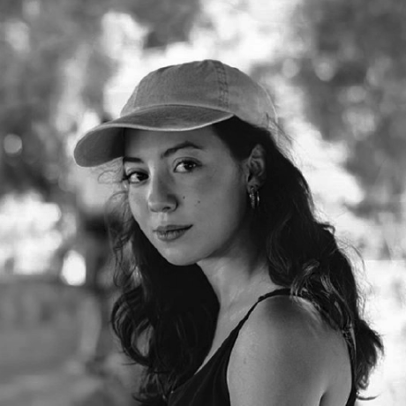
TEAM LEADER
TOMÁS BATISTA
89296
ASSIGNMENTS BY TEAM MEMBER
TEAM
MEMBERS
DIOGO ANDRADE
FLÁVIA FIGUEIREDO
JOÃO DIAS
89265
88887
89236
Notes:
Tomás

Slide 3
CONTEXT
PROBLEM
Necessidade de conhecimentos específicos e certo tipo de formação para qualquer tipo de alteração dos equipamentos (Linha de comandos)
Modificações e leituras dos equipamentos são processos demorados e trabalhosos
Display de toda a informação e análise da mesma não disponível diretamente.
Notes:
Tomás
Problema real UA, STIC
Alterações técnico no local
Conhecimentos (linha de comandos) alterações
Falta de informação

Slide 4
CONTEXT
GOALS
Aplicação intuitiva e com alta abstração de modo a reduzir a complexidade de operações, para a modificação de equipamentos de rede
Remover a necessidade de deslocação ao local do equipamento para modificações do mesmo
Dashboard com toda a informação dos equipamentos na rede, possibilitando a operação dos mesmos. Registo dessa mesma informação
Notes:
Tomás
Aplicação colmatar os problemas descritos
Alta abstração (no code needed)
Técnico pode fazer a distancia as alterações
Registo da informação

Slide 5



COMMUNICATION
PLAN
Slack
GitLab
Trello
Comunicação Direta
Mensagens Instantâneas
Repositório do trabalho
Distribuição e Gestão de tarefas
Notes:
Açoreano

Slide 6
PRESENTATION OF THE LIFE CYCLE OBJECTIVES AND CALENDAR FOR THE PROJECT
01
02
PRESENTATION OF THE LIFECYCLE ARCHITECTURE
MILESTONES
03
PROTOTYPE
04
FINAL PRESENTATION
Notes:
Flávia

Slide 7
01
PRESENTATION OF THE LIFE CYCLE OBJECTIVES AND CALENDAR FOR THE PROJECT
24/02/2020
Levantamento das funcionalidades a implementar
Familiarização das tecnologias a utilizar
Pesquisa de softwares existentes, que tenham alguma semelhança com o nosso
PRESENTATION OF THE LIFECYCLE ARCHITECTURE
02
19/03/2020
CALENDAR & TASKS
Mostrar o protótipo aos clientes
Testar o protótipo com user tests
Implementação e melhoramento de funcionalidades sugeridas por parte dos users
PROTOTYPE
03
20/04/2020
Desenvolver a interface
Criar as bases de dados
Ligar a interface às bases de dados e às API’s
Testes
04
FINAL PRESENTATION
25/05/2020
Notes:
Flávia

Slide 8
WEBSITE
DELIVERABLES
DB
Notes:
Açoreano

Slide 9



TECNOLOGIAS A
UTILIZAR
Django
MongoDB
mySQL
Interface
Interligação da db com a interface
Autenticação (Django to SAML)
Base de Dados não relacional
(Registo da utilização)
Base de Dados relacional
(Dados da Interface)
Notes:
Açoreano

Slide 10



CONTEXT
RELATED WORK
“O PRTG monitora toda sua infraestrutura de TI, 24 horas por dia, 7 dias por semana, alertando você a respeito de problemas antes que os usuários os possam perceber. Descubra mais sobre o software de monitoramento que ajuda administradores de sistemas a trabalharem melhor, com mais inteligência e com mais agilidade.”
“O SysAid é uma solução ITSM de várias camadas com gerenciamento de ativos embutido, automação e orquestração avançada de inteligência de negócios com análises poderosas.”
“O SolarWinds® Network Performance Monitor (NPM) é um software de monitorização da rede acessível que permite detectar, diagnosticar e resolver rapidamente problemas e interrupções no desempenho da rede. Acelera a solução de problemas, aumenta os níveis de serviço e reduz o tempo de inatividade.”
https://www.br.paessler.com/
https://www.sysaid.com/pt
https://www.solarwinds.com/
Notes:
Dias

Slide 11
CONTEXT
EXPECTED RESULTS
Alterações e leitura dos equipamentos realizada de forma simples e intuitiva.
Visualização clara dos equipamentos e da estrutura do mapa de redes.
Representação gráfica dos equipamentos.
Permissões adquiridas através da autenticação idp da UA que vai determinar o nível de manipulação dos equipamentos autorizado.
Notes:
Dias

